Slide 1
講演
『認知症との共生を哲学する』
講師；金泰明
「生野区介護家族ゆとりの会」講演会
生野区民センター 2025年5月30日

Slide 2
ゆとりの会講演骨子
➀ 認知症を「なぜ」語るのか（私と認知症）
② 認知症は「なに」か=どんな世界か（異なる世界）
③ 認知症を「どのように」生きているか（共生可能性）

Slide 3
テーマ:
「認知症との共生を哲学する」
➀ 二つの共生（私と認知症の他者/私と認知症の『私』）
② 哲学=私（人間）が「より善く生きる」ための思考の原理（アート）である
➡「よい/良い/善い」人生

Slide 4
「認知症」の考察の方法
1］現象学－欲望論=「現前意識」の検証
2］「人間として（感性・欲望存在として）」と「人間らしく（理性・意志の自由をもつ存在として）」を切り離さない
3］『欲望論』哲学=「エロス原理」（情動性）による世界感受
➡「理性」ではなく、「主権的身体（主権的エロス）」として生きる

Slide 5
「認知症」への視線の変更
1］ コミュニケーション不全ではなく、「間主観性」の問いとして捉える➡私の意識の中での「認知症」
2］ 「病い/疾病」ではなく、「障害」と捉える
➡「病い」なら「治す」（認知症は治らない）であるが、
➡「障害」なら何が「できる/できない」かを問う

Slide 6
講演内容（概要）①
1］認知症を「なぜ」語るのか➡母が認知症になった（短く語る）
2］認知症とは「なに」か=どんな世界か（異なる世界）➡健常者とは「異なる世界」を生きる
①不安で孤独な「いま、ここ」を生きる➡︎日々、木の葉が一枚ずつ枯れ落ちる
②世界（他者）の感受・表現の仕方が異なる➡︎「感情」＞理性（恩蔵絢子さん）
③「関係のエロス」を実感➡︎生きる喜び

Slide 7
講演内容（概要）②
3］認知症を「どのように」生きているか（共生可能性）
※「エロス」とは、「生きる欲望」の感受
① 「触発・感受」のエロス
② 「食」のエロス
③ 「遊び」のエロス
④「住まい」のエロス
▪『仲間たちの居場所』（藤田需子）

Slide 8
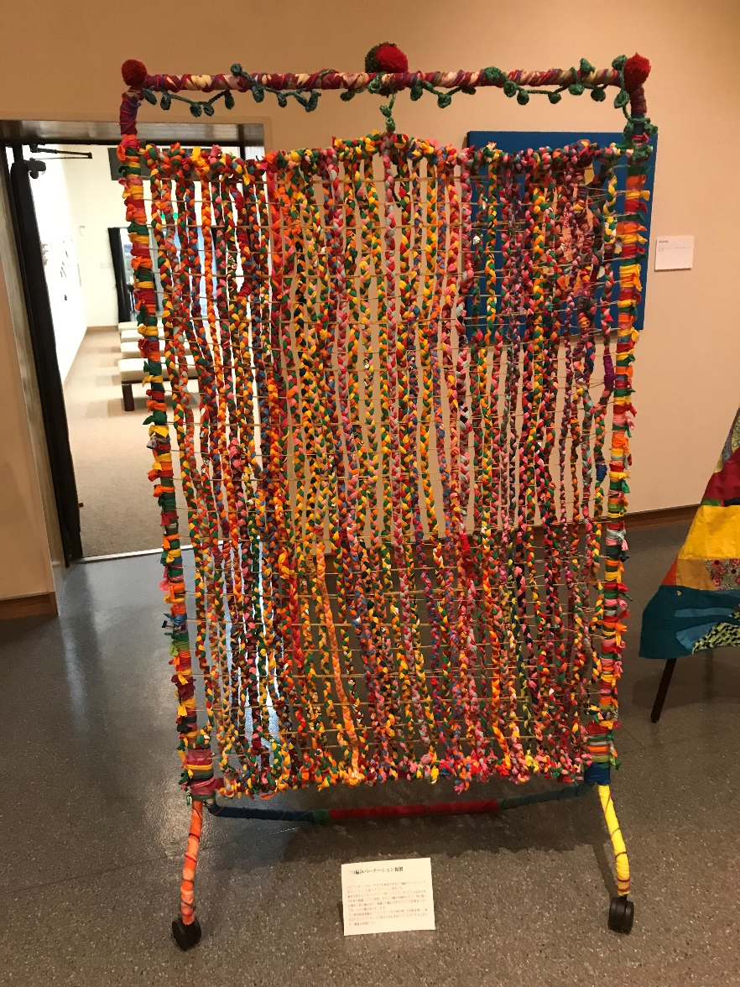
三つ編みの
パーティション
『仲間たちの居場所』
（藤田需子）
下関展覧会（グライデルアート）2025/2/21
認知症の人たちとスタッフとの共同制作

Slide 9
講演内容（概要）③
❏ おわりに
・何のために生きるのか（日日の問い）
・孤独な哲学者=「哲学（理性）は人間を孤立させる」（ルソー）
・「楽しいひととき」=散歩（歩き）しながらあれやこれや「思索」しているとき=「歩きながら考える」とき
・ソクラテスの「死の練習問題」➡︎「認知症の練習問題」（終わり）

